Slide 1
딥러닝을 이용한 자연어 처리
순천향대학교
컴퓨터 시스템 연구실
오민석
23.01.09

Slide 2
목차
GTP란?
GPT-3 논문의 간단한 리뷰
Kakao brain - KoGPT-3 실습

Slide 3
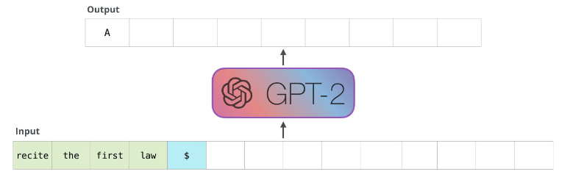
GPT란?
OpenAI사가 만든 자기회귀 언어 모델
Generative(생성하는) Pre-trained (사전 학습된 ) Transformer(트랜스포머)
한 단어가 들어오면 다음에 올 적절한 토큰을 생성하는 언어 모델
별도의 추가적인 데이터를 학습하지 않고 사전 학습된 지식만으로 뛰어난 성능

Slide 4

GPT-3
GPT-3란 GPT시리즈의 3세대 언어 모델
1750억개 파라미터를 사용하여 자기 회귀 언어모델을 훈련시키고 in-context learning 능력을 측정
파인튜닝 없이 퓨샷러닝(few-shot learning) 하는것이 큰 장점

Slide 5
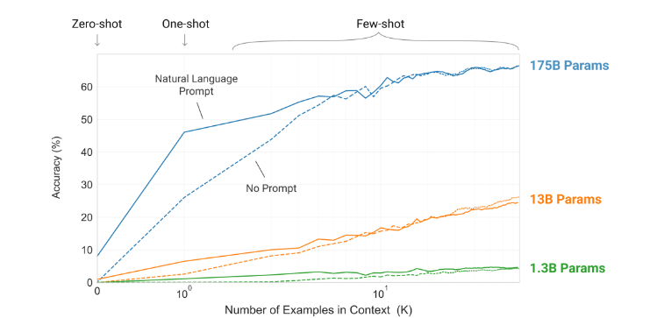
GPT-3 논문의 실험
few shot learning/in-context learning :
모델의 context window에 fit할 만큼의 충분한 설명을 허용한다.
one shot learning : 설명을 1개만 허용한다.
zero shot learning : 설명을 허용하지 않으며 모델에 자연어에 대한 지시사항만 주어진다.
위 그래프는 임의의 심볼을 제거하도록 하는 태스크에 대하여 자연어 태스크 설명이 있을 때와 없을 때 in-context learning 성능을 보여준다.
대형 모델일수록 더 가파른 in-context learning curves는 contextual information에서 태스크를 학습하는 능력이 향상되었음을 입증한다.

Slide 6
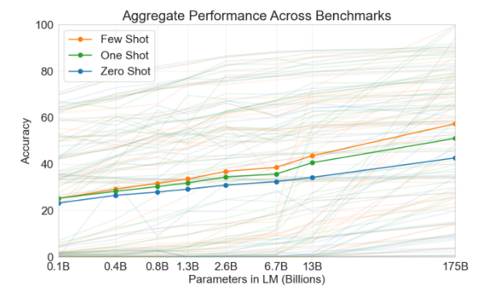
GPT-3 논문의 실험
위 그래프는 42개의 벤치마크에 대하여 accuracy 성능 측정 집계이다.
zero-shot 성능이 모델 크기에 따라 꾸준히 향상되는 반면, few-shot 성능은 더 빠르게 향상된다.
대형 모델일수록 in-context learning에 더 효율적임을 입증한다.

Slide 7

Kakao brain사의 Kogpt-3
카카오브레인에서 출시한 GPT-3 기반 한국어 언어 생성 모델
https://github.com/kakaobrain/kogpt 오픈소스로 공개되어 누구나 사용 가능
아주 거대한 모델이기 때문에 하드웨어 요구사항으로 고성능 GPU를 요구함

Slide 8
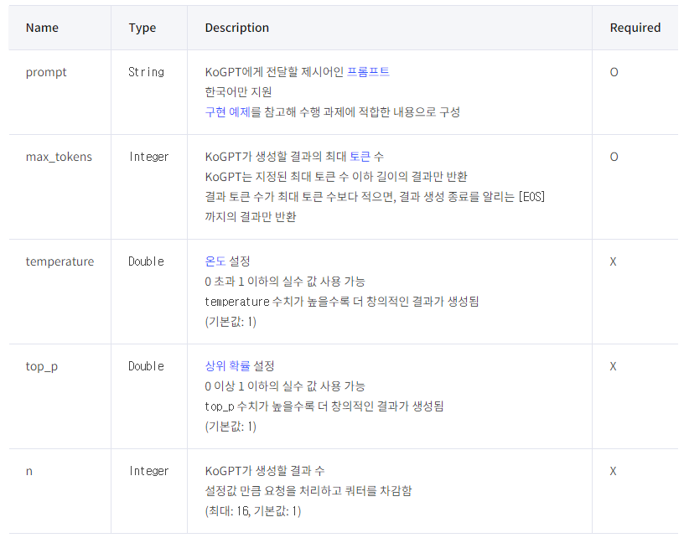
Kakao brain사의 Kogpt-3

Slide 9
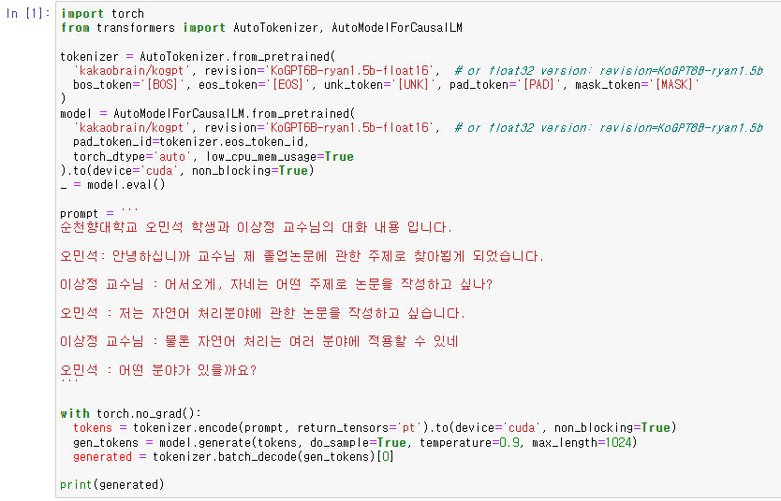
Kakao brain사의 Kogpt-3
koGPT에게 전달할 제시어인 프롬프트
파라미터 설정

Slide 10
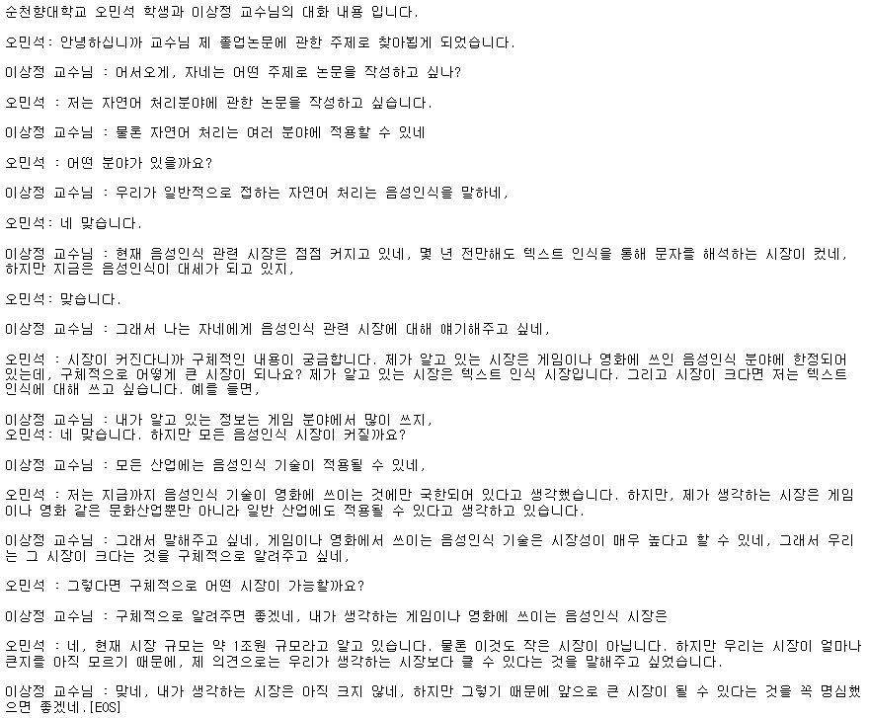
Kakao brain사의 Kogpt-3
제시어
텍스트 생성 결과

Slide 11
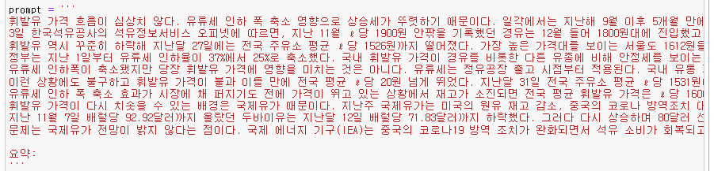
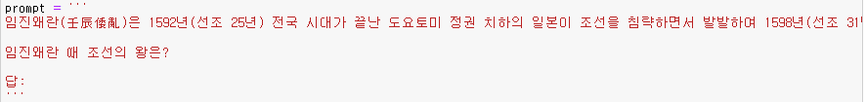

Kakao brain사의 Kogpt-3
뉴스 요약
번역
특정 정보 추려내기

Slide 12
참고 자료
https://developers.kakao.com/docs/latest/ko/kogpt/rest-api
https://github.com/kakaobrain/kogpt
https://ainote.tistory.com/17

